Slide 1
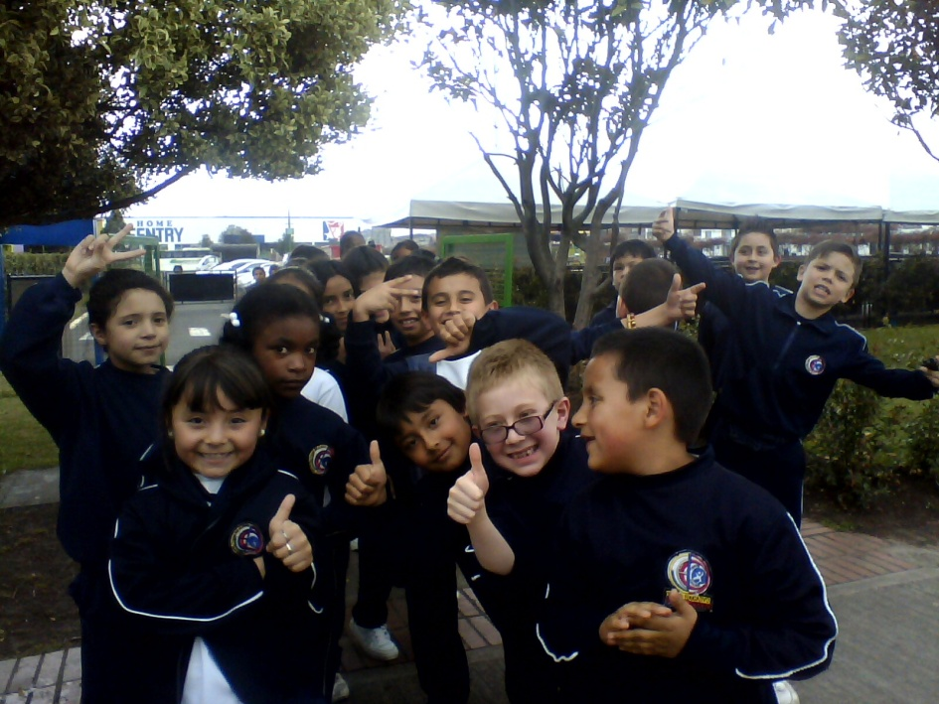
Diariamente los desafíos son grandes en especial fortalecer el pensamiento y la convivencia ,por eso es importante conocer ¿cómo somos y cómo trabajamos en este curso? ¡bienvenidos a esta gran aventura!
Conociéndonos

Slide 2
Así son a los 8 años…
Estoy interesado en las cosas y las personas fuera de mi casa.
Mis amigos son muy importantes para mí, y es posible que tenga un mejor amigo. Algunas veces siento presión de los otros niños que me rodean.
.
Soy atrevido y estoy dispuesto a intentar algo nuevo. No obstante, a veces me da miedo fracasar o que me acusen de algo. Puede ser que todavía me dé miedo la oscuridad. Una de las formas como supero el miedo es encarándolo.
.
Puedo muy dramático, me entrego hasta ensimismarme cuando actúo el papel de un personaje.
Necesito algo de ayuda para organizarme. Tengo quehaceres y tareas que hacer.
Me gusta construir cosas y experimentar en poner las cosas en orden. Me entretengo con juegos de construcción, muñecas, juegos de ciencias, artesanías y manualidades y los equipos deportivos.
.
Estoy empezando a leer más por mi cuenta, pero todavía me gusta cuando me lees.
Hablo mejor que lo que escribo.
Estoy muy orgulloso de mi familia.
Mi interés en el espacio está empezando a aumentar.
Estoy interesado en saber lo que es correcto y lo que es incorrecto y me sienta mal haber hecho algo "malo".
Me interesa el pasado.

Slide 3
A los 9 años
Me gusta planear mis días.
Empiezo a admirar a distintas personas.
Me gusta acabar bien las cosas.
Puede ser que tenga muchos sueños de terror.
Puedo pensar por mí mismo y soy capaz de hacer mucho más cosas por mí mismo que antes.
Soy bueno para resolver problemas y me puedo concentrar por largo tiempo.
Puede ser que no juegue mucho con las niñas (si soy un niño) ni con los niños (si soy una niña).
Soy responsable y puedo cuidar a mis hermanitos más pequeños.
Puede ser que me gusten los deportes.
El ser justo y el decir la verdad son importantes para mí.
Si me interesa un tema, me gusta explorarlo lo más que pueda.

Slide 4
a los 10 años y 11 años
Me gusta planear mis días.
Me gusta hacer las cosas lo mejor posible, pero no necesito ganar.
Me encanta coleccionar cosas.
Quiero a mis amigos y me gusta saber mucho de ellos. Especialmente quiero mucho a los amigos en quiénes puedo confiar.
Puede que me guste estar afuera y ser activo. Me encanta mover mi cuerpo.
A veces me enojo y tengo arranques de ira, pero normalmente no duran mucho.
Puede ser que me gusten las historias sobre personas famosas, de aventuras y de misterio.
.
No siempre puedo distinguir el bien del mal.
Me gusta hablar cuando estoy listo. Cuando me hacen una pregunta -- sobre qué tal me va, por ejemplo -- a veces contestaré: "no lo sé."
Ser justo es algo muy importante para mí.
Necesito cierta ayuda para hacer las cosas.
Estoy desarrollando mi propio sentido del humor. Me gustan los chistes y los juegos de palabras.

Slide 5
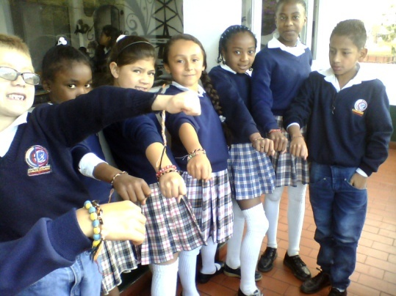
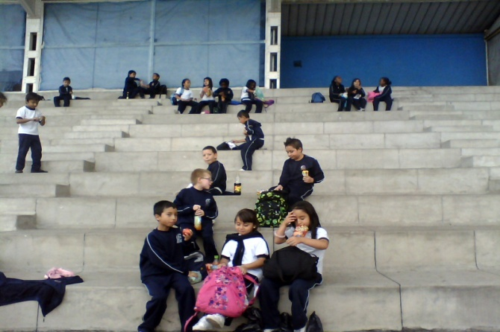
¿Cómo trabajamos?
.
Etapa de las operaciones concretas
Esta etapa tiene lugar entre los siete y doce años aproximadamente y está marcada por una disminución gradual del pensamiento egocéntrico y por la capacidad creciente de centrarse en más de un aspecto de un estímulo. Pueden entender el concepto de agrupar, sabiendo que un perro pequeño y un perro grande siguen siendo ambos perros, o que los diversos tipos de monedas y los billetes forman parte del concepto más amplio de dinero.
Sólo pueden aplicar esta nueva comprensión a los objetos concretos (aquellos que han experimentado con sus sentidos). Es decir, los objetos imaginados o los que no han visto, oído, o tocado, continúan siendo algo místicos para estos niños, y el pensamiento abstracto tiene todavía que desarrollarse.

Slide 6
¿Qué estamos trabajando?

Slide 9
Campo matemático
SISTEMA | GRADO TERCERO
NUMÉRICO OPERACIONES Y RELACIONES | NUMERACIÓN HASTA DE 7 CIFRAS PRIMOS Y COMPUESTOS +, -, x y ÷ ÉNFASIS EN MULTIPLICACIÓN y DIVISIÓN POR 2 CIFRAS FRACCIONES, SUMA Y RESTA DE HOMOGÉNEOS MULTIPLOS Y DIVISORES
MÉTRICO | MAGNITUDES LINEALES: METRO, MÚLTIPLOS Y SUBMÚLTIPLOS CONVERSIÓN DE MAGNITUDES TIEMPO: HORAS, MINUTOS, SEGUNDOS
GEOMÉTRICO | TANGRAM: PARTES Y TODO ANIMAPLANOS
VARIACIONAL PROPOSICIONAL | RECOLECCIÓN DE DATOS TABLAS DE FRECUENCIA MODA
PREGUNTAS GENERADORAS | ¿QUÉ INSTRUMENTOS, RECURSOS, Y ARGUMENTOS APLICO EN LA RESOLUCIÓN DE PROBLEMAS EN LA VIDA DIARIA?

Slide 10
www.odrymillar.jimdo.com www.pensarjack.jimdo.com
¿cómo fortalecer nuestros aprendizajes?

Slide 11
Cuento con su apoyo para alcanzar la meta, promover a cuarto a un excelente grupo de triunfadores

